Slide 1
Single Sign On
KELOMPOK 7:
1310651087
Nanang Sugiarto
1310651154
Anatas Angin Budi P.D

Slide 2
What IS SSO?
Teknologi Single-sign-on (sering disingkat menjadi SSO) adalah teknologi yang mengizinkan pengguna jaringan agar dapat mengakses sumber daya dalam jaringan hanya dengan menggunakan satu akun pengguna saja.

Slide 3
What is the Profit Using SSO?
Dengan menggunakan SSO, seorang pengguna hanya cukup melakukan proses autentikasi sekali saja untuk mendapatkan izin akses terhadap semua layanan yang terdapat di dalam jaringan.
Dapat menghemat biaya untuk memelihara password yang rumit yang dapat mencapai ratusan dolar setiap pengguna tiap tahun.

Slide 4
How About the Loss?
Pentingnya kesadaran pengguna untuk merahasiakan data credential dan menjaga keadaan login-nya. Bila masih dalam keadaan login, pengguna yang tidak sah dapat memakai mesin yang ditinggalkan pengguna sahnya.
Kerumitan mengimplementasikan sistem SSO kedalam sebuah jaringan yang heterogen dan multiplatform, sehingga banyak pengelola layanan jaringan kurang begitu giat dalam mengimplementasikannya.

Slide 5
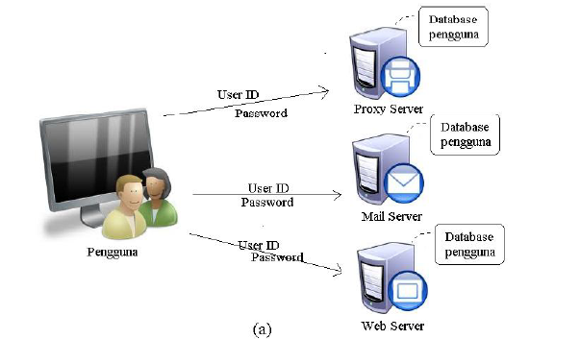
I Need More Specifics References

Slide 6
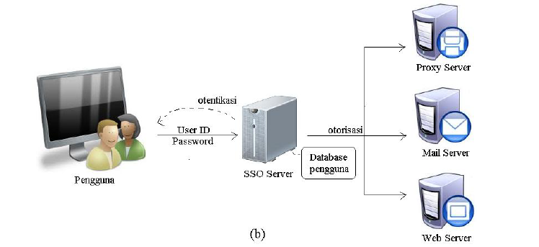
I Need More Specifics References

Slide 7
What’s the difference between both picture?
A. Picture is a Sign On System
B. Picture is Single Sign On System

Slide 8
So, could you tell me an example that implements those system.?
Sure, the ones which implement those system was Kerberos!
So What is Kerberos Anyway? Three-Headed Hound?
Well, perhaps it has a relevation or something like that :3. Nah, Its Just one from many sistem that have SSO implement within. So, Here we go!

Slide 9
Kerberos (Protocol)
Kerberos, dalam Keamanan Komputer, merujuk kepada sebuah protokol autentikasi yang dikembangkan oleh Massachusetts Institute of Technology (MIT).
Kerberos pertama kali dikembangkan pada dekade 1980-an sebagai sebuah metode untuk melakukan otentikasi terhadap pengguna dalam sebuah jaringan yang besar dan terdistribusi. Protokol ini dinamai Kerberos, diangkat dari nama Cerberus yang merupakan seekor anjing berkepala tiga (protokol Kerberos memiliki tiga subprotokol) dalam mitologi Yunani yang menjadi penjaga Tartarus, gerbang menuju alam kematian Hades (atau Pluto dalam mitologi Romawi).

Slide 10
How Did it Work Anyway?
Ketika pengguna login, Kerberos mengautotentikasi pengguna tersebut (menggunakan kunci acak), dan memberikan pengguna suatu cara untuk membuktikan identitasnya ke server dan host lain yang tersebar di jaringan. Otentikasi ini kemudian digunakan oleh aplikasi seperti OpenAM untuk mengizinkan pengguna login ke aplikasi lain tanpa password. Otentikasi yang digunakan oleh Kerberos menjamin bahwa data dikirimkan kepada orang yang tepat, dan juga menjamin bahwa pengirim adalah benar orang yang diklaimnya.

Slide 11
How Did it Work Anyway?
Efek keseluruhan menginstalasi Kerberos dan berbagai program bersamanya adalah secara virtual menghilangkan kemampuan pengguna untuk menipu (spoof) sistem agar mempercayai bahwa mereka adalah orang lain.

Slide 12
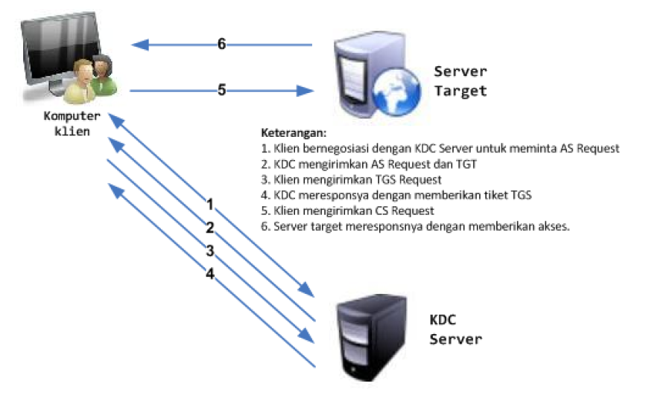
Simple Diagram for Cerberos

Slide 13
I want to know more about an SSO Implement System!
If You really interested and want to know more than i have presentated, you can send me e-mail or contact me. I know you wont do that so please use google instead. Lol.

